Slide 3
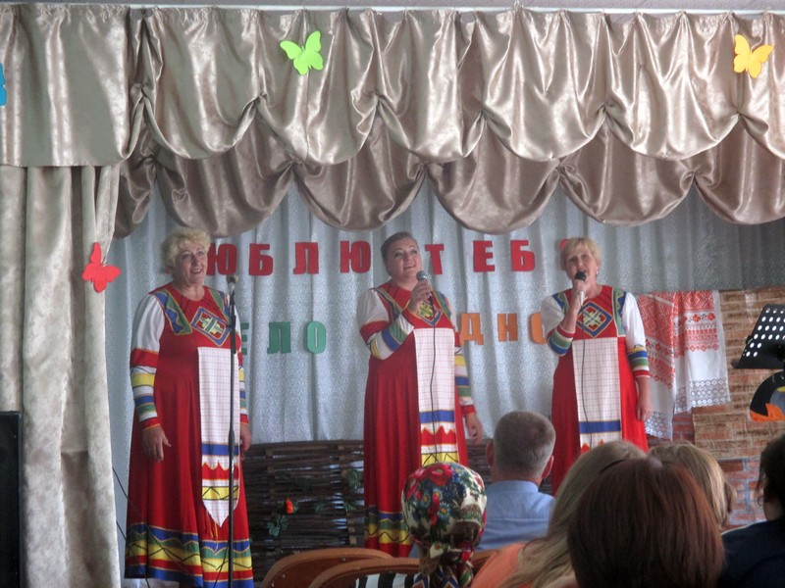
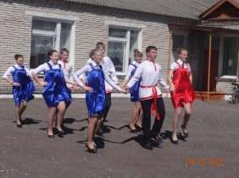
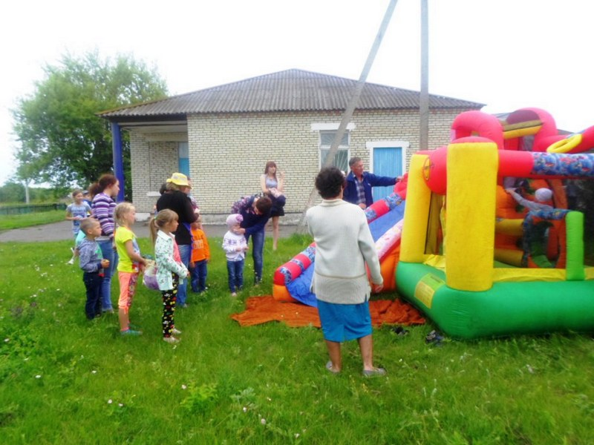
ДЕНЬ СЕЛА

Slide 4
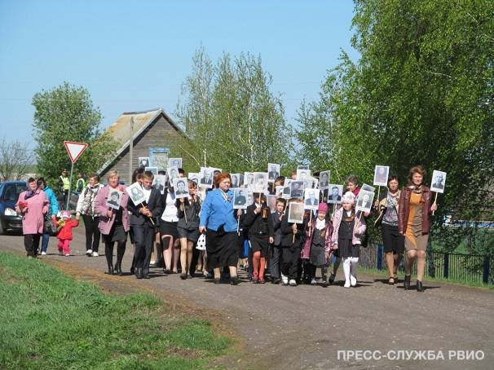
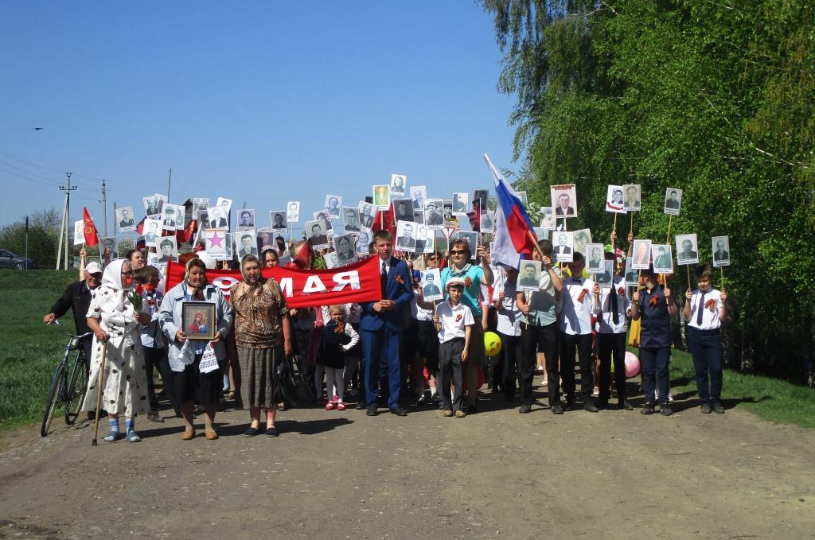
АКЦИЯ «БЕССМЕРТНЫЙ ПОЛК»

Slide 5
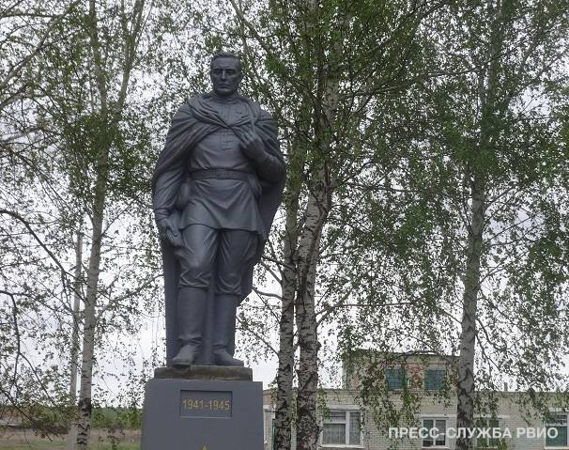
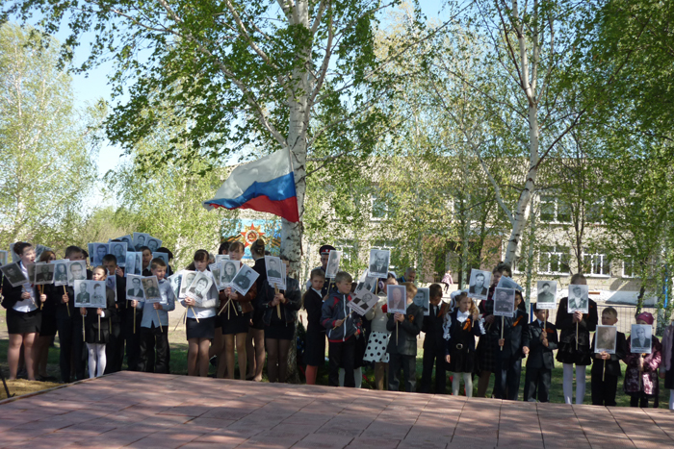
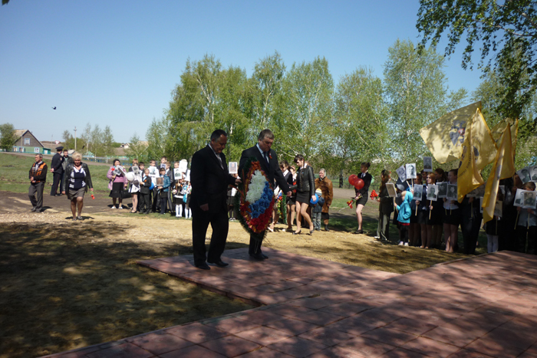
НИКТО НЕ ЗАБЫТ, НИЧТО НЕ ЗАБЫТО

Slide 6
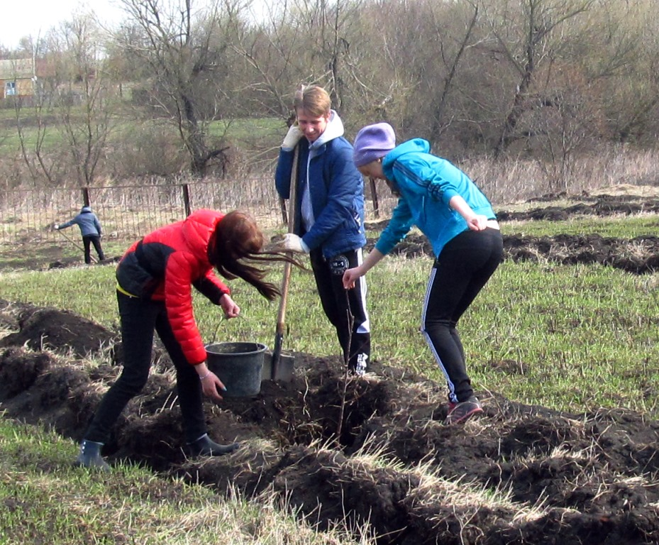
САД ПОБЕДЫ

Slide 7
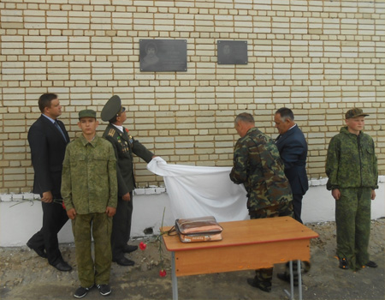
ОТКРЫТИЕ МЕМОРИАЛЬНОЙ ДОСТИ ВОИНУ-АФГАНЦУ В.В. СТЕПАНОВУ

Slide 8
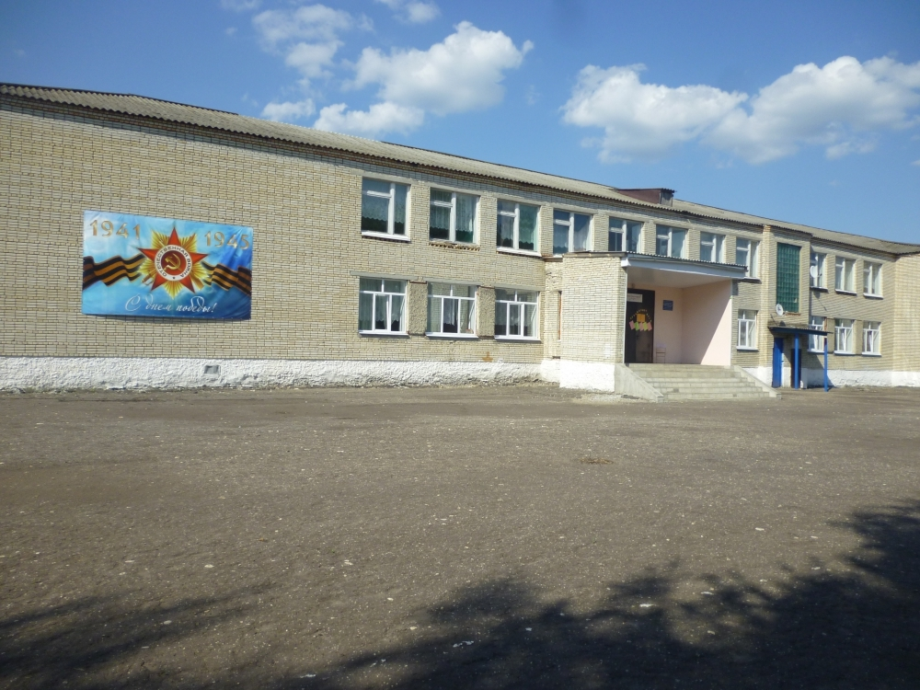
МБОУ СОШ С. НОВОЕ ДЕМКИНО

Slide 9
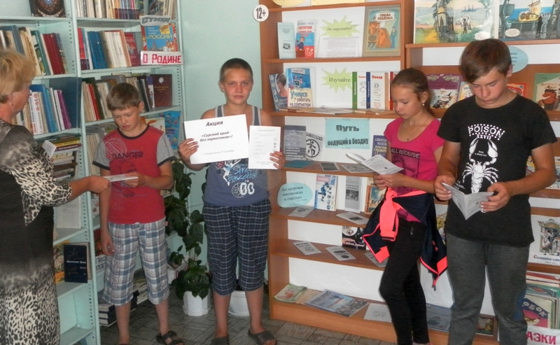
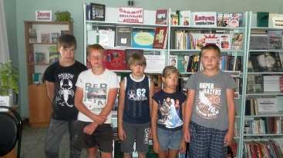
КУЛЬТУРНО-ДОСУГОВЫЙ ЦЕНТР с. НОВОЕ ДЕМКИНО

Slide 10
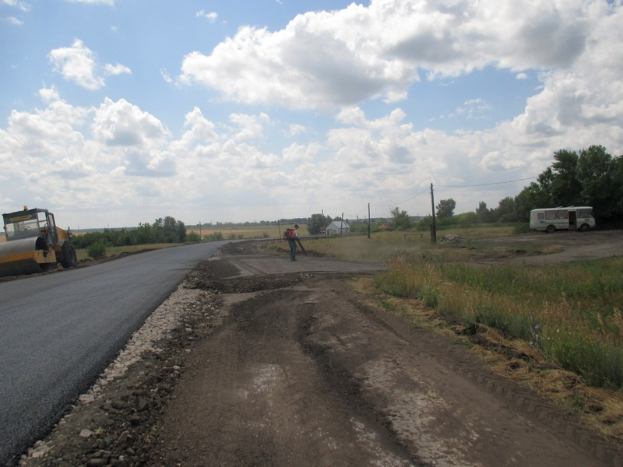
РЕМОНТ АВТОДОРОГИ

